Slide 1
Josè Alejandro Monterroso Santos
SEGUNDO BASICO SECCION B

Slide 2
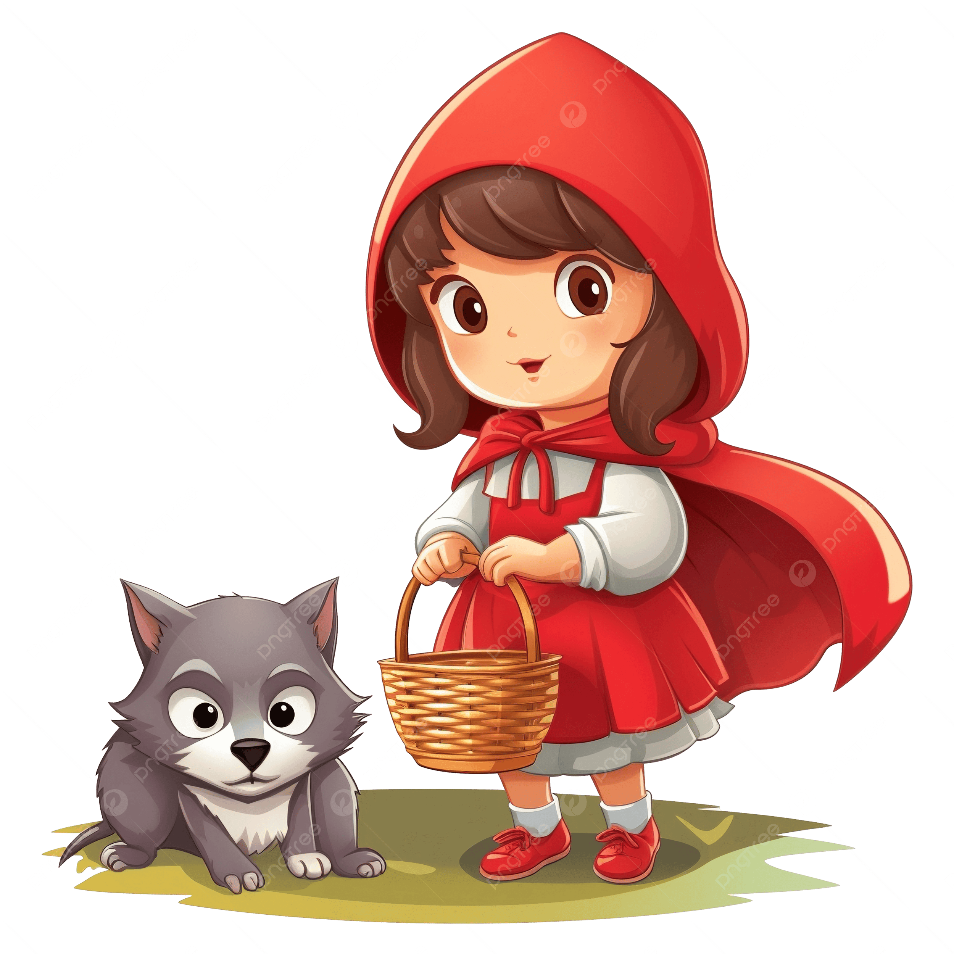
Hola, que tal mi nombre es: Caperucita Roja, me gusta estar en el bosque.
Muchas gracias por su atención y recuerden ser felices

